Slide 1

数据结构算法

Slide 2
数据结构
数据结构是一门研究非数值计算的程序设计问题中的操作对象（结点）以及它们之间关系和操作等的学科。
1968 年克努思教授开创了数据结构的最初体系，他所著的《计算机程序设计艺术》第一卷《基本算法》是第一本较系统地阐述数据的逻辑结构和存储结构及其操作的著作。 70 年代初，数据结构作为一门独立的课程开始进入大学课堂。
下面介绍数据结构中常见的一些基本算法

Slide 3

数据结构常见算法
    关于算法
    线性表上的常见算法
    基于队列的常见算法
    基于栈的常见算法

Slide 4
算法
多项式求的两种方法
  A(x)=a_{n}x^{n}+a_{n-1}x^{n-1}+…+a₀
  A(x)=((a_{n}x+a_{n-1})X+a_{n-2})…+a₀

Slide 5
template<typename T>
T Poly1(T a[],int n,T x)
{
int i,j;
T result=0;
T xn,xx;
for( i=0;i<n;i++)
{
xn=1;
xx=x;
for(j=0;j<i;j++)
xn=xn*xx;
result=a[i]*xn+result;
}
return result;
}
  A(x)=a_{n}x^{n}+a_{n-1}x^{n-1}+…+a₀

Slide 6
template<typename T>
T Poly2(T a[],int n,T x)
{
int i,j;
T result=0;
T xn,xx;
result=a[n-1];
for( i=n-1;i>0;i--)
result=result*x+a[i-1];
return result;
}
  A(x)=((a_{n}x+a_{n-1})X+a_{n-2})…+a₀

Slide 7
线性表
设计一个时间复杂度为O(n)的算法，实现将数组A[n]中所有元素循环右移K个位置
已知数组元素为整型，设计算法将其调整为左右两部分，左边元素为奇数，右边元素为偶数
设单链表以非递减有序排列，设计算法，实现在单链表中删去系统的多余结点
设单链表以非递减有序排列，设计算法，实现在单链表中删去系统的多余结点
已知一个单链表中的数据元素含有三类字符：数字、字母和其他字符。编写算法，构造三个循环链表，使得每个循环链表中之包含同一类字符
返回

Slide 8
设计一个时间复杂度为O(n)的算法，实现将数组A[n]中所有元素循环右移K个位置
算法分析
k<n
k>n。 k=k%N
A
0 | 1 | 2 | 3 | 4 | 5 | 6 | 7 | 8 | 9 | 10 | 11 | 12 | 13 | 14
14 | 0 | 1 | 2 | 3 | 4 | 5 | 6 | 7 | 8 | 9 | 10 | 11 | 12 | 13
13 | 14 | 0 | 1 | 2 | 3 | 4 | 5 | 6 | 7 | 8 | 9 | 10 | 11 | 12
12 | 13 | 14 | 0 | 1 | 2 | 3 | 4 | 5 | 6 | 7 | 8 | 9 | 10 | 11
B(k=1)
B(k=2)
B(k=3)
j=(i+k)%N

Slide 9
int i,j,n;
int *a;
cin>>n>>k;
k=k%n;
a=new int[n];
for (i=0;i<n;i++)
  cin>>> a[i];
for (i=0;i<<n;i++){
  j=(i+k)%n;
  b[j]=a[i];
  }
时间复杂度？
空间复杂度？

Slide 10
空间复杂度更少的方法
假设原数组序列为abcd1234，循环右移了4位
  数组序列为1234abcd。
右移后，有两段的顺序是不变的：1234和abcd，可把这两段看成两个整体。右移K位的过程就是把数组的两部分交换一下。变换的过程通过以下步骤完成：
1. 逆序排列abcd：abcd1234 → dcba1234；
2. 逆序排列1234：dcba1234 → dcba4321；
3. 全部逆序：dcba4321 → 1234abcd。

Slide 11
更一般的情况：
0 | 1 | 2 | 3 | 4 | 5 | 6 | 7 | 8 | 9 | 10 | 11 | 12 | 13 | 14
14 | 0 | 1 | 2 | 3 | 4 | 5 | 6 | 7 | 8 | 9 | 10 | 11 | 12 | 13
13 | 14 | 0 | 1 | 2 | 3 | 4 | 5 | 6 | 7 | 8 | 9 | 10 | 11 | 12
12 | 13 | 14 | 0 | 1 | 2 | 3 | 4 | 5 | 6 | 7 | 8 | 9 | 10 | 11
根据K%N的大小，将数据分成两段，
第一段长度为N-K个数据，第二段中有K个数据
然后分别将两段逆序，最后将整个数组逆序

Slide 12
void convert(int a[], int start, int end) {
  int k, temp;
  for (k = 0; k < (end-start+1)/2; k++) {
  temp = a[start+k]; a[start+k] = a[end-k]; a[end-k] = temp;
  }
}

Slide 13
void yiwei(int a[], int n, int k) {
convert(a,0,k-1);
convert(a,k,n-1);
convert(a,0,n-1);
}

Slide 14
已知数组元素为整型，设计算法将其调整为左右两部分，左边元素为奇数，右边元素为偶数
算法分析
  设计两个工作指针，分别指向数组的两端（I=0；j=n-1）.然后，重复的进行以下工作：
  如果i<j:
    从左向后扫描数组，直到遇到第一个偶数
    从右向左扫描数组，直到遇到第一个奇数
    如果i<j 交换a[i]、 a[j]的数据，，同时修改i，j的值，继续进行2的工作

Slide 15
int n,*a;
cin>>n;
a=new int [n];
int i=0,j=n-1;
for (i=0;i<n;i++) cin>>a[i];
i=0;
while (i<j){
  while(a[i]%2==1) i++;
  while(a[j]%2==0) j--;
  if (i<j){ temp=a[i];a[i]=a[j];a[j]=temp;i++;j--}
}

Slide 16
#include "stdafx.h"
#include <iostream.h>
class change
{
private:
int *a,length;
public:
change()
{
cout<<"Please input the length of the array:";
cin>>length;
a=new int[length];
cout<<"Please input the data of the array:";
for(int i=0;i<length;i++)
cin>>a[i];
}

Slide 17
void trans()
{
int i=0,j=length-1;
int temp;
while (i<j){
while(a[i]%2==1) i++;
while(a[j]%2==0) j--;
if (i<j)
{
temp=a[i];
a[i]=a[j];
a[j]=temp;
i++;
j--;
}
}
return;
}

Slide 18
void display()
{
int i=0;
for(i=0;i<length;i++)
cout <<a[i]<<" ";
cout <<endl;
}
};
int main(int argc, char* argv[])
{
change a;
cout<<"before change:";
a.display();
a.trans();
cout<<"after change:";
a.display();
return 0;
}
返 回

Slide 19
设单链表以非递减有序排列，设计算法，实现在单链表中删去系统的多余结点
基本思想：
从头结点出发，进行链表的遍历，在遍历的过程中，设置两个工作指针p和q（q=p->next），
比较p、q所指向的节点的值，如果相同，则删除q所指向的节点，
H
a
1
a
2
…
a
n
b
带头结点的单链表

Slide 20
算法描述
设置工作指针p、q，并进行初始化：
  p=list.head->next;
    if (!p) return
    else q=p->next;
  在q!=NULL的情况下，重复进行以下工作：
    if (p->data==q->data)
      temp=q;
      p->next=q->next;
      q=p->next;
      delete temp
    else p=q;q=q->next;

Slide 21
template <class T>
void DeleteSame(LinkList<T> a){
Node <T> * p,*q,*temp;
p=a.GetHead ()->next;
if (!p) {cout<<"This is a empty list!!"; return; }
else{ q=p->next; }
while (q) {
if (p->data==q->data) {
temp=q;p->next=q->next;q=p->next;delete temp;
}
else{ p=q; q=q->next;}
}
return;
}

Slide 22
判断带头节点的双循环链表是否对称
设置两个工作指针p=首元节点,q=尾节点,
重复进行以下工作：
  比较p和q的值，
    如果不想等，停止比较，返回false
    如果相等，
      观察p、q是否相邻（p->right==q,p->right->right==q）,如果相邻，返回true,否则
      p=p->right, q=q->left,
first
a
1
a
2
a
n

Slide 23
1 .定义两个工作指针ｐ、ｑ，并进行初始化：
  ｐ=list.first->right; q=list.first->left;
2.重复进行以下工作(while (1))
  if(p->data!=q->data return false;
  else{
    if (p->right==q || p->right->right==q)
      return true;
    else { p=p->right;q=q->left;}
返 回

Slide 24
已知一个单链表中的数据元素含有三类字符：数字、字母和其他字符。编写算法，构造三个循环链表，使得每个循环链表中之包含同一类字符
基本思想
  每个链表都带有头结点。原始链表为A，分类之后新增B,C，使得A存放字母，B存放数字，C存放其他字符
  基本过程：在A中进行遍历，并检查遍历到的符号，
    如果是字符，不做任何处理（继续后移指针）；
    如果是数字，则将其采用尾插法加入到B中（继续后移指针），
    如果是第三类符号，则将其采用尾插法插入到C中（继续后移指针）

Slide 25
算法分析
已知链表A，构造两个空循环链表B(数字），C（其他字符）
设置工作指针p;p=A.>first(头结点)
定义一个辅助指针q，完成工作:q=p->next;
如果q!=A.first
  IsDigital(q->data)，则将q从A中删除，并将其链入B中
    temp=q; p->next=q->next,q=p->next;
    temp->next=B.first;
    B.rear->next=temp;
    B.rear=p;
  q->data 是其他字符，则将其从A中删除，并将其链入C中
  重复进行上述工作，直到A链表遍历结束

Slide 26
template <class T>
struct Node
{
T data;
Node<T> *next;
};
template <class T>
class CycleList
{
Node <T> *head, *rear;
int Length;
public:
CycleList(){ head=new Node<T>;head->next=head;rear=head;}
CycleList(int n);
void Display();
Node<T> * GetHead(){ return head; }
void append(Node <T> *p);
friend void Segment(CycleList<T> a);
};

Slide 27
template <class T>
void CycleList<T>::append(Node<T> *p)
{
p->next=rear->next;
rear->next=p;
rear=p;
return;
}

Slide 28
template <class T>
CycleList<T>::CycleList(int n)
{
T input;
Node <T> *s;
head=new Node<T>;
head->next=head;
rear=head;
Length=n;
int i=0;
for (i=0;i<Length;i++)
{
cin>>input;
s=new Node<T>;
s->data=input;
append(s);
}
}

Slide 29
template <class T>
void CycleList<T>::Display()
{
Node<T> *p;
p=head->next;
while(p!=head)
{
cout <<p->data<<" ";
p=p->next;
}
cout<<endl;
}

Slide 30
template <class T>
void Segment(CycleList<T> A)
{
Node <T> *p,*q,*ahead,*temp;
CycleList<T> B,C;
cout <<"the list is :";
A.Display();
p=A.GetHead();
ahead=p;
q=p->next;

Slide 31
template <class T> while(q!=ahead) {
if (q->data>='0' && q->data<='9') {
temp=q;
p->next=q->next;
q=p->next;
B.append(temp);
}
else{
if (q->data>='a' && q->data<='z'|| q->data>='A' && q->data<='Z'){
p=q; q=q->next;}
else{
temp=q;p->next=q->next; q=p->next;
C.append(temp);
}
}
}

Slide 32
int main(int argc, char* argv[])
{
CycleList<char> A(10);
A.Display();
Segment(A);
return 0;
}
返 回

Slide 33
template <class T>
while(q!=ahead) {
if (q->data>='0' && q->data<='9') {
temp=q;p->next=q->next;q=p->next;
B.append(temp);}
else{
if (q->data>='a' && q->data<='z'|| q->data>='A' && q->data<='Z'){
p=q; q=q->next; }
else{
temp=q; p->next=q->next; q=p->next;
C.append(temp);
}
}
}
}

Slide 34
队列
求解素数环问题
列车重排问题
杨辉三角形
返回

Slide 35
求解素数环问题
问题描述：
将n个自然数排成环，使得每相邻两数之和为素数，构成一个素数环。
例子：1，2，3，4，7，10，9，8，5，6

Slide 36
求解思想
先将1放入素数环中。
对2~n之间的自然数组成对列，依次将元素出队，测试其是否与素数环中的最后一个数的和为素数，如成立，则将其加入素数环，否则，将其加入到对列中，等待再次处理
重复2中操作，直到队列空

Slide 37
代码分析
public class PrimeRing
{
public PrimeRing(int n)
{
SeqList<Integer> ring = new SeqList<Integer>(n);
ring.add(new Integer(1));
LinkedQueue<Integer> q = new LinkedQueue<Integer>();
for (int i=2; i<=n; i++)
q.enqueue(new Integer(i));

Slide 38
int i=0;
while (!q.isEmpty())
{
int k = q.dequeue().intValue(); //出队
System.out.print("dequeue: "+k+"\t");
if (isPrime(ring.get(i)+k)) {
i++; ring.add(new Integer(k));
}
else
q.enqueue(new Integer(k));
}
System.out.println("素数环: "+ring.toString());
}
返 回

Slide 39
判断一个正整数a是不是素数，只要将所有的小于等于根号a且大于1的素数都除不尽，则a就是素数。这是判断素数引理6
首先0和1不是素数、2是素数、
能被2整除的不是素数，（素数肯定是奇数）
排除这些数后
然后对num进行开平方根，
  从3开始到这个平方根，每隔2判断一下（奇数肯定不能被偶数整除），看看num能否被其整除，
  如果能就不是素数，否则，
  一直检查到最后都没有，那么这个数一定是素数。

Slide 40
public boolean isPrime(int k) //判断k是否为素数
{
if (k==2)
return true;
if (k<2 || k>2 && k%2==0)
return false;
int j=(int)Math.sqrt(k); //Math.sqrt(k)返回k的平方根值
if (j%2==0)
j--; //获得测试范围内的最大奇数
while (j>2 && k%j!=0)
j-=2;
return j<2;
}
返 回

Slide 41
队列应用举例-火车厢重排
问题描述：
n
4
3
2
1
火车站
n
4
3
2
1
列车
对任意序列的火车厢，进行重排，使其按照1，2，3，….n的顺序进行排列（起始序列为：5，8，1，7，4，2，9，6，3）

Slide 42
队列应用举例-火车厢重排
解决方案：利用缓冲轨进行重排
H1
581742963
987654321
H3
入 轨
出 轨
H₂
转轨站示意图

Slide 43
队列应用举例-火车厢重排
1. 分别对k个队列初始化；
2. 初始化下一个要输出的车厢编号nowOut = 1;
3. 依次取入轨中的每一个车厢的编号；
  3.1 如果入轨中的车厢编号等于nowOut，则
  3.1.1 输出该车厢；
  3.1.2 nowOut++；

Slide 44
队列应用举例-火车厢重排
3.2 考察每一个缓冲轨队列
for (j=1; j<=k; j++)
3.2.1 取队列 j 的队头元素c；
3.2.2 如果c=nowOut，则
3.2.2.1 将队列 j 的队头元素出队并输出；
3.2.2.2 nowOut++；

Slide 45
队列应用举例-火车厢重排
3.3 如果入轨和缓冲轨的队头元素没有编号为nowOut的车厢，则（如果前两步工作都不成立）
3.3.1 求小于入轨中第一个车厢编号的最大队尾元素所在队列编号j;
3.3.2 如果 j 存在，则把入轨中的第一个车厢移至缓冲轨 j；
3.3.2 如果 j 不存在，但有多于一个空缓冲轨，则把入轨中的第一个车厢移至一个空缓冲轨；否则车厢无法重排，算法结束；
返 回

Slide 46
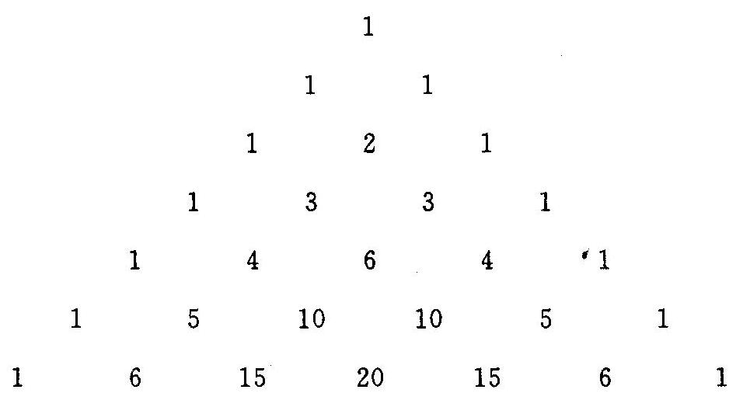
打印杨辉三角
杨辉三角形

Slide 47
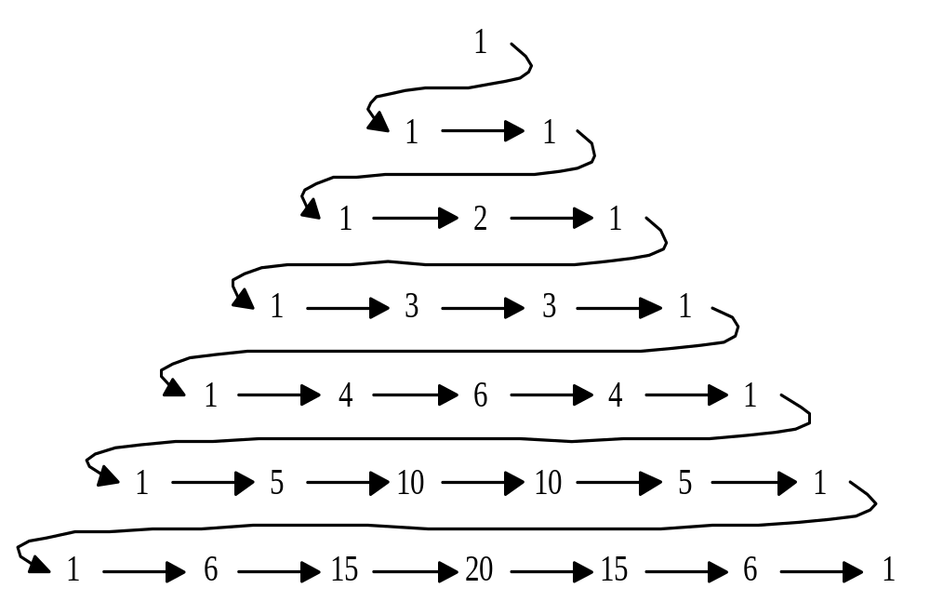
杨辉三角形元素入队顺序

Slide 48
(1) 第7行的第一个元素1入队。 
element［rear］=1;
rear=(rear +1 )% MAXSIZE;
(2) 循环做以下操作， 产生第7行的中间5个元素并入队。 
element［rear］=element［front］+element［(front+1) %MAXSIZE］； 
rear=(rear +1 )% MAXSIZE;
front=(front+1)%MAXSIZE;

Slide 49
(3) 第6行的最后一个元素1出队。 
front=(front+1)%MAXSIZE;
(4) 第7行的最后一个元素1入队。 
element［rear］＝1;
rear=(rear +1 )% MAXSIZE;

Slide 50
下面给出打印杨辉三角形的前n行元素的具体算法：
void YangHuiTriangle( )
{ SeqQueue Q;
InitQueue(&Q);
EnterQueue(&Q,1); /* 第一行元素入队*/
for(n=2;n<=N;n++) /* 产生第n行元素并入队， 同时打印第n-1行的元素*/
{
EnterQueue(&Q,1); /* 第n行的第一个元素入队*/
for(i=1;i<=n-2;i++) 
/* 利用队中第n-1行元素产生第n行的中间n-2个元素并入队*/
{
DeleteQueue(&Q,&temp);
Printf(″%d″,temp); /* 打印第n-1行的元素*/

Slide 51
GetHead(Q,&x);
temp=temp+x; /*利用队中第n-1行元素产生第n行元素*/
EnterQueue(&Q,temp); 
}
DeleteQueue(&Q,&x); 
printf(″%d″,x); /* 打印第n-1行的最后一个元素*/
EnterQueue(&Q,1) /* 第n行的最后一个元素入队*/
}
}
返 回

Slide 52
栈
迷宫问题
骑士巡游问题
中缀表达式求值问题
中缀表达式转换为后缀表达式的问题
后缀表达式求值问题
数制转换问题
回文的判断
括号匹配问题
返回

Slide 53
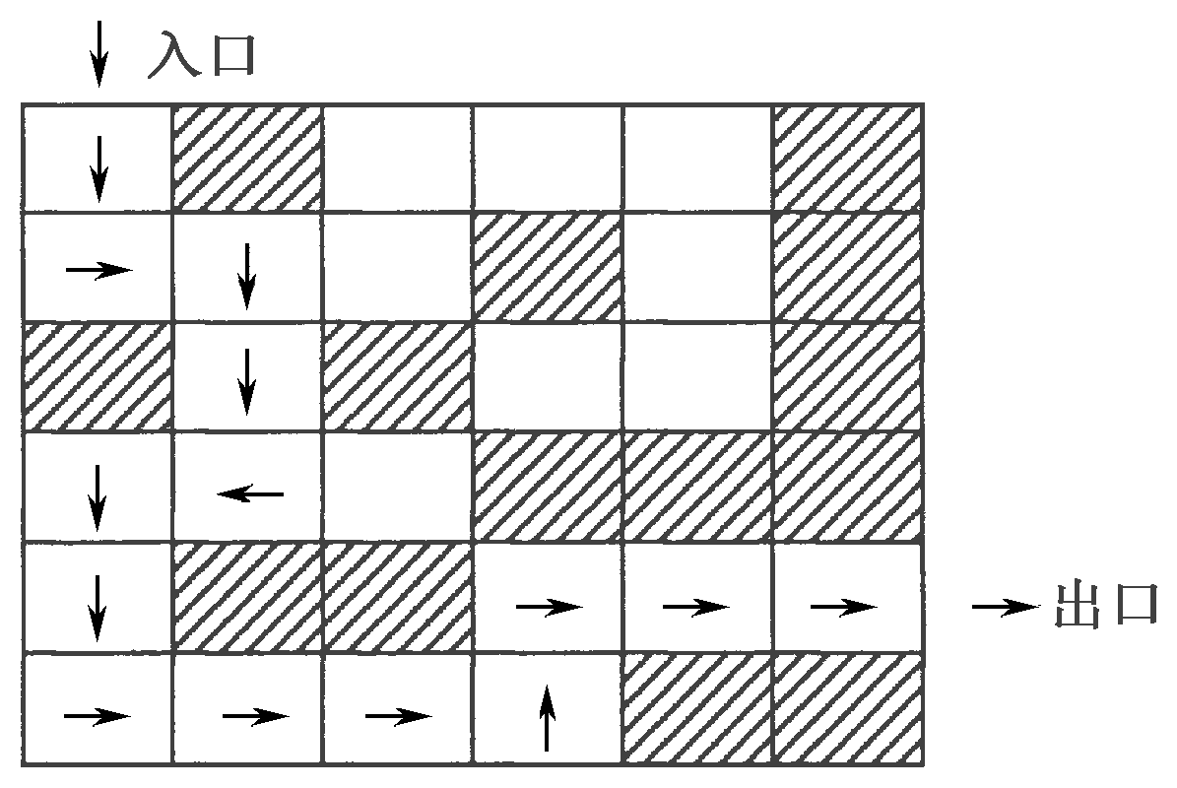
迷宫问题
有一个迷宫，迷宫里面有很多隔断。给定一个入口和出口，判断从入口到出口是否有通路。
以一个 m*n的长方阵表示迷宫，0和1分别表示迷宫中的通路和障碍。
1 1 1 1 1 1 1 1
1 0 1 0 0 0 1 1
1 0 0 0 1 0 1 1
1 1 0 1 0 0 1 1
1 0 0 0 1 1 1 1
1 0 1 1 0 0 0 1
1 0 0 0 0 1 1 1
1 1 1 1 1 1 1 1

Slide 54
1 1 1 1 1 1 1 1
1 0 1 0 0 0 1 1
1 0 0 0 1 0 1 1
1 1 0 1 0 0 1 1
1 0 0 0 1 1 1 1
1 0 1 1 0 0 0 1
1 0 0 0 0 1 1 1
1 1 1 1 1 1 1 1
迷宫问题算法:
从入口出发,顺着某一个方向进行探索(三个方向),若能走通,则继续 前进;
否则沿着原路退回,换一个方向继续探索,直至出口位置,求得一条通路,
假如所有可能的通路都探索到而未能达到出口,则所设定的迷宫没有通路.

Slide 55
迷宫问题算法:
从入口出发,顺着某一个方向进行探索,若能走通,则继续前进;
否则沿着原路退回,换一个方向继续探索,直至出口位置,求得一条通路,
用栈实现：
从入口出发,顺着某一个方向进行探索,若能走通,则继续前进，此时，将当前在迷宫中的位置和探测的（下一次）方向入栈，
如果走不通，则根据这个信息在新的方向上进行探测
1 1 1 1 1 1 1 1
1 0 1 0 0 0 1 1
1 0 0 0 1 0 1 1
1 1 0 1 0 0 1 1
1 0 0 0 1 1 1 1
1 0 1 1 0 0 0 1
1 0 0 0 0 1 1 1
1 1 1 1 1 1 1 1

Slide 56
1 1 1 1 1 1 1 1
1 0 1 0 0 0 1 1
1 0 0 0 1 0 1 1
1 1 0 1 0 0 1 1
1 0 0 0 1 1 1 1
1 0 1 1 0 0 0 1
1 0 0 0 0 1 1 1
1 1 1 1 1 1 1 1
定义四个方向
0 表示向东
1 表示向西
2 表示向北
3 表示向南
Nx[0]=0 ny[0]=-1
Nx[1]=0 ny[1]=1
Nx[2]=-1 ny[2]=0
Nx[3]=1 ny[3]=0
定义trace[][]
记录是否已经走过位置某个

Slide 57
1 1 1 1 1 1 1 1
1 0 1 0 0 0 1 1
1 0 0 0 1 0 1 1
1 1 0 1 0 0 1 1
1 0 0 0 1 1 1 1
1 0 1 1 0 0 0 1
1 0 0 0 0 1 1 1
1 1 1 1 1 1 1 1
入口：1，1
每次探测都是沿东、西、北、南的方向进行探测
首先将（1，1，-1）入栈。其中：入口1，1， 第三个值表示在这个位置上的下一次探测的方向

Slide 58
1 1 1 1 1 1 1 1
1 0 1 0 0 0 1 1
1 0 0 0 1 0 1 1
1 1 0 1 0 0 1 1
1 0 0 0 1 1 1 1
1 0 1 1 0 0 0 1
1 0 0 0 0 1 1 1
1 1 1 1 1 1 1 1
如果栈不空，并且没有到达出口，
  则根据栈顶的信息计算新的位置，
  检查该位置是否可行，如果成立，则将该位置和在该位置的下一个探测方向入栈，否则继续探测
  如果探测失败，将栈顶出栈，并计算新的位置
如果栈空，表示从入口到出口没有通路，否则，栈中的数据即为通路。
返 回

Slide 59
#include "stdafx.h"
#include <stack>
#include <iostream>
using namespace std;
struct site
{
int x,y;
int from, direct;
};

Slide 60
int main(int argc, char* argv[]){
stack<site> site_stack;
int m,n;
int **maze;
int i,j;
int current_x,current_y,out_x,out_y,direction,from;
int nx[4],ny[4];
nx[0]=0 ; ny[0]=-1;
nx[1]=0 ; ny[1]=1;
nx[2]=-1; ny[2]=0;
nx[3]=1; ny[3]=0;

Slide 61
cout<<"please input the size of a maze(row,column):";
cin>>m>>n;
maze=new int * [m+2]; trace=new int *[m+2];
for(i=0;i<=n+1;i++) {
maze[i]=new int[n+2]; trace[i]=new int[n+2];
}
cout<<"Please input the maze data"<<endl;
for(i=0;i<=n+1;i++) {
maze[0][i]=1; maze[m+1][i]=1;
trace[0][i]=1; trace[m+1][i]=1;
}
for(i=0;i<=m+1;i++){
maze[i][0]=1; maze[i][n+1]=1;
trace[i][0]=1; trace[i][n+1]=1;
}
for(i=1;i<=m;i++) {
for (j=1;j<=n;j++) {
cin>>maze[i][j]; trace[i][j]=0;
}
}

Slide 62
cin>>current_x>>current_y;
while(maze[current_x][current_y]==1) {
cout<<"This site is not exist, please input again!!!"<<endl;
cin>>current_x>>current_y;
}
cout<<"Please input the exit(x,y)";
cin>>out_x>>out_y;
site start;
start.x=current_x;
start.y=current_y;
start.direct=-1;
site_stack.push(start);

Slide 63
while(!site_stack.empty() && !(current_x==out_x &&current_y==out_y))
{
site temp;
int x,y;
int direction;
temp=site_stack.top();
x=temp.x;
y=temp.y;
direction=temp.direct+1;
x=x+nx[direction];
y=y+ny[direction];//探测方向

Slide 64
while((maze[x][y]==1 ||trace[x][y]==1)&& direction<=3)
{
temp=site_stack.top();
x=temp.x+nx[direction];
y=temp.y+ny[direction];
site_stack.top().direct=direction;
direction+=1;
}

Slide 65
if (maze[x][y]==0&&trace[x][y]==0)
{
trace[x][y]=1;
temp.x=x;
temp.y=y;
temp.direct=0;
site_stack.push(temp);
current_x=x;
current_y=y;
}
else
site_stack.pop();
}

Slide 66
site path;
while(!site_stack.empty () )
{
path=site_stack.top();
cout<<"("<<path.x <<","<<path.y<<")"<<" ";
site_stack.pop ();
}
return 0;
}

Slide 67
采用递归方法解决迷宫问题
bool end=false;bool find=false;
bool search(int x,int y,int direction){
int new_x,new_y;
if (x==out_x && y==out_y) {
end=true; return true;
}
else{
find=false;
for(int i=direction;i<=3;i++){
if(!find){
new_x=x+nx[i]; new_y=y+ny[i];
if(maze[new_x][new_y]==0 && trace[new_x][new_y]==0) { find=true; trace[new_x][new_y]=1; search(new_x,new_y,0);
if (end)
cout<<"("<<new_x<<","<<new_y<<")"<<endl;
} } } } }

Slide 68
骑士巡游
编写程序求解骑士巡游问题
在n行n列的棋盘上（如n=5），假设一位骑士（按象棋中“马走日”的行走法）
  从初始坐标位置(x1，y1)出发，要遍访（巡游）棋盘中的每一个位置一次。
  请编一个程序，为骑士求解巡游"路线图“
  或告诉骑士，从某位置出发时，无法遍访整个棋盘 - 问题无解

Slide 69
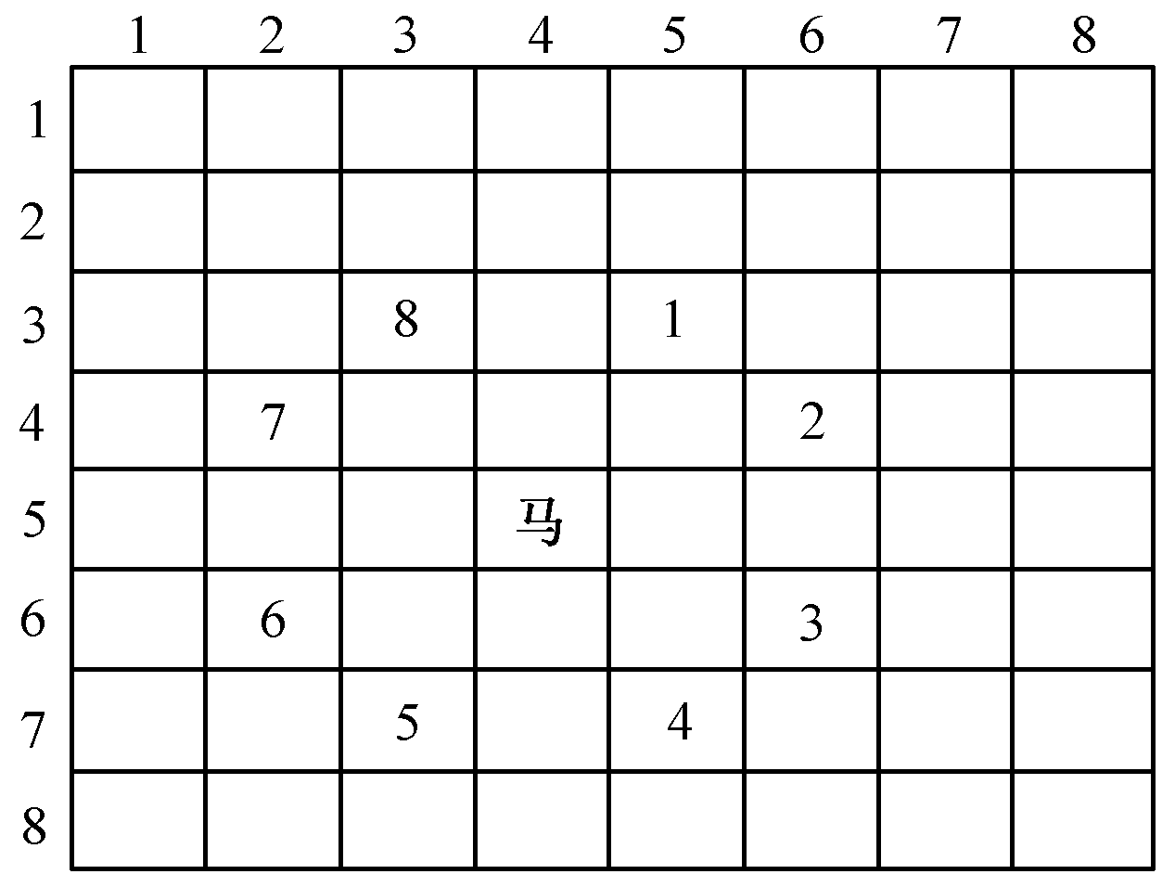
骑士游历

Slide 70
骑士游历
有八个移动方向
1 na[0]=-2 ny[0]=1
2 na[1]=-1 ny[1]=2
3 na[2]=1 ny[2]=2
4 na[3]=2 ny[3]=1
5 na[4]=2 ny[4]=-1
6 na[5]=1 ny[5]=-2
7 na[6]=-1 ny[6]=-2
8 na[7]=-2 ny[7]=-1
骑士游历

Slide 71
骑士游历
将初始位置、下一个探测方向入栈，设置当前探测方向为已探测，并计算新的位置
如果栈不空，并且还有未遍历的位置
  如果新位置可行，则将新位置、下一个探测入栈，并设置当前位置为已探测
  否则， 栈顶元素出栈，并计算新的位置；
如果栈空，则失败；否则，站内记录有效信息
骑士游历
返 回

Slide 72
中缀表达式求值
表达式求值是高级语言编译中的一个基本问题， 是栈的典型应用实例。
表达式的组成：
操作数(operand)：操作数既可以是常数， 也可以是被说明为变量或常量；
运算符(operator)：运算符可以分为算术运算符、 关系运算符和逻辑运算符三类
界限符(delimiter) ：基本界限符有左右括号和表达式结束符等。

Slide 73
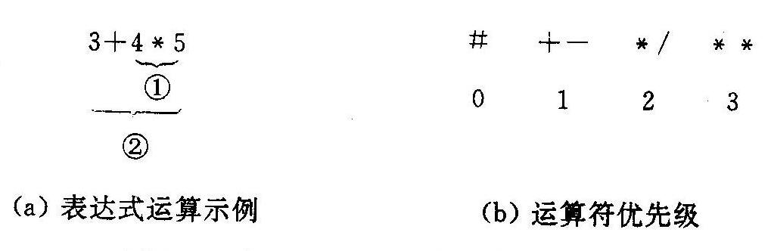
1） 无括号算术表达式求值
表达式运算及运算符优先级

Slide 74
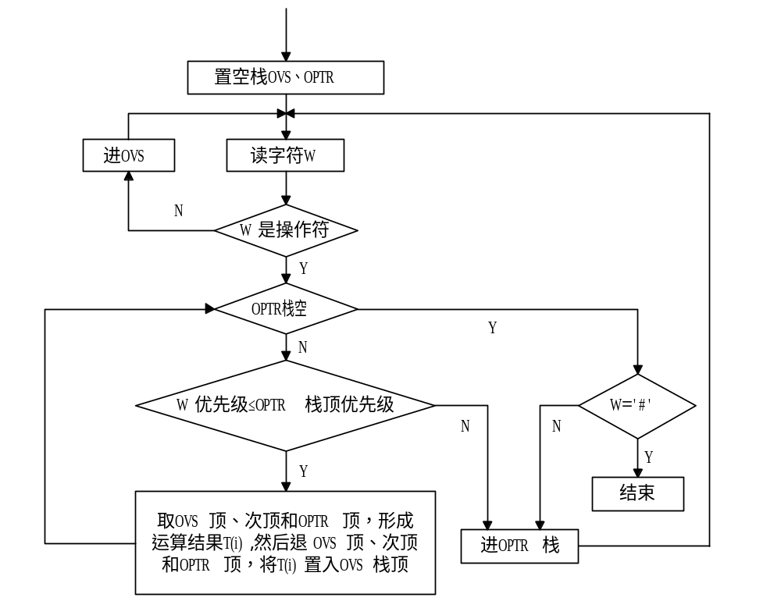
无括号算术表达式的处理过程

Slide 75
2） 算术表达式处理规则
(1) 规定算符的优先级表。
(2) 设置两个栈： OVS(运算数栈)和OPTR(运算符栈)。
(3) 自左向右扫描，遇操作数进OVS，遇操作符则与OPTR栈顶优先数比较：当前操作符>OPTR栈顶, 当前操作符进OPTR栈当前操作符≤OPTR栈顶，OVS栈顶、次顶和OPTR栈顶，退栈形成运算T(i)，T(i)进OVS栈。
例： 实现A/B↑C+D*E＃的运算过程时栈区变化情况如图3.7所示。

Slide 76
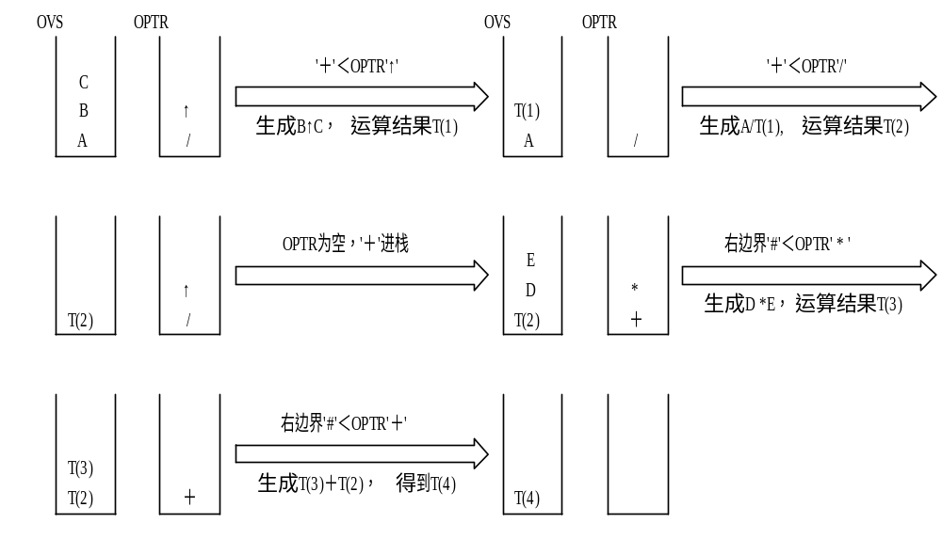
图3.7 A/B↑C+D*E运算过程的栈区变化情况示意图

Slide 77
3） 带括号算术表达式
假设操作数是整型常数，运算符只含加、减、乘、除等四种运算符， 界限符有左右括号和表达式起始、结束符“＃”，如： ＃（7+15）*（23-28/4）＃。 引入表达式起始、 结束符是为了方便。 要对一个简单的算术表达式求值， 首先要了解算术四则运算的规则， 即： 
  (1) 从左算到右； 
  (2) 先乘除， 后加减； 
  (3) 先括号内， 后括号外。

Slide 78
运算符和界限符可统称为算符，它们构成的集合命名为OPS。根据上述三条运算规则，在运算过程中，任意两个前后相继出现的算符θ₁和θ₂之间的优先关系必为下面三种关系之一：
  θ₁<θ₂， θ₁的优先权低于θ₂。 
  θ₁=θ₂， θ₁的优先权等于θ₂。 
  θ₁>θ₂， θ₁的优先权高于θ₂。

Slide 79
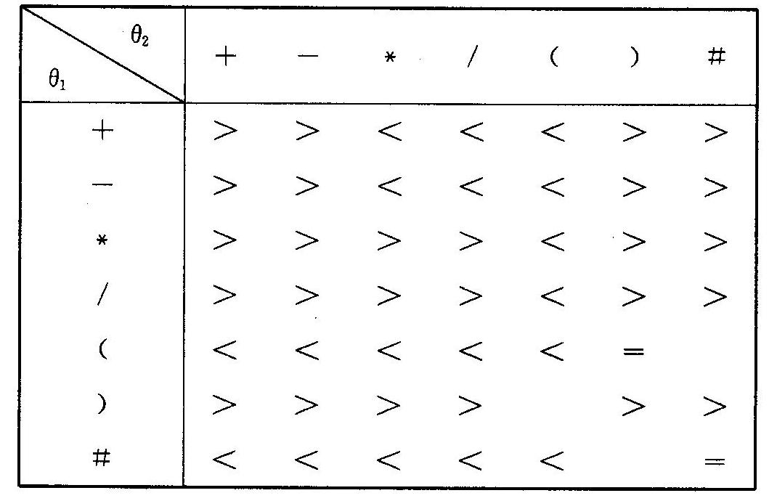
表 3-1 算符之间的优先关系

Slide 80
实现算符优先算法时需要使用两个工作栈： 一个称作operator， 用以存放运算符；另一个称作operand，用以存放操作数或运算的中间结果。 算法的基本过程如下：
首先初始化操作数栈operand和运算符栈operator， 并将表达式起始符“＃”压入运算符栈；
依次读入表达式中的每个字符，若是操作数则直接进入操作数栈operand， 若是运算符，则与运算符栈operator的栈顶运算符进行优先权比较，并做如下处理： 

Slide 81
(1) 若栈顶运算符的优先级低于刚读入的运算符， 则让刚读入的运算符进operator栈； 
(2) 若栈顶运算符的优先级高于刚读入的运算符，则将栈顶运算符退栈，送入θ，同时将操作数栈operand退栈两次，得到两个操作数a、b，对a、 b进行θ运算后， 将运算结果作为中间结果推入operand栈；
(3) 若栈顶运算符的优先级与刚读入的运算符的优先级相同，说明左右括号相遇，只需将栈顶运算符（左括号）退栈即可。

Slide 82
算法具体描述如下：
int ExpEvaluation()
/*读入一个简单算术表达式并计算其值。 operator和operand分别为运算符栈和运算数栈， OPS为运算符集合*/
{
  InitStack(&operand);
  InitStack(&operator);
  Push(&operator,′＃′);
  printf(″\n\nPlease input an expression(Ending with ＃) :″);
  ch=getchar();
while(ch!=′＃′||GetTop(operator)! =′＃′) /* GetTop()通过函数值返回栈顶元素*/

Slide 83
{
if(!In(ch,OPS))
{a=GetNumber(&ch); /* 用ch逐个读入操作数的各位数码， 并转化为十进制数a */
Push(&operand,a);} 
else
switch(Compare(GetTop(operator),ch))
{
case ′<′: Push(&operator,ch); 
ch=getchar(); break;
case ′=′: Pop(&operator,&x); 
ch=getchar(); break;
case ′>′: Pop(&operator,&op);

Slide 84
Pop(&operand,&b);
Pop(&operand,&a);
v=Execute(a,op,b); /* 对a和b进行op运算 */
Push(&operand,v);
break; 
}
}
v=GetTop(operand);
return(v);
}
返 回

Slide 85
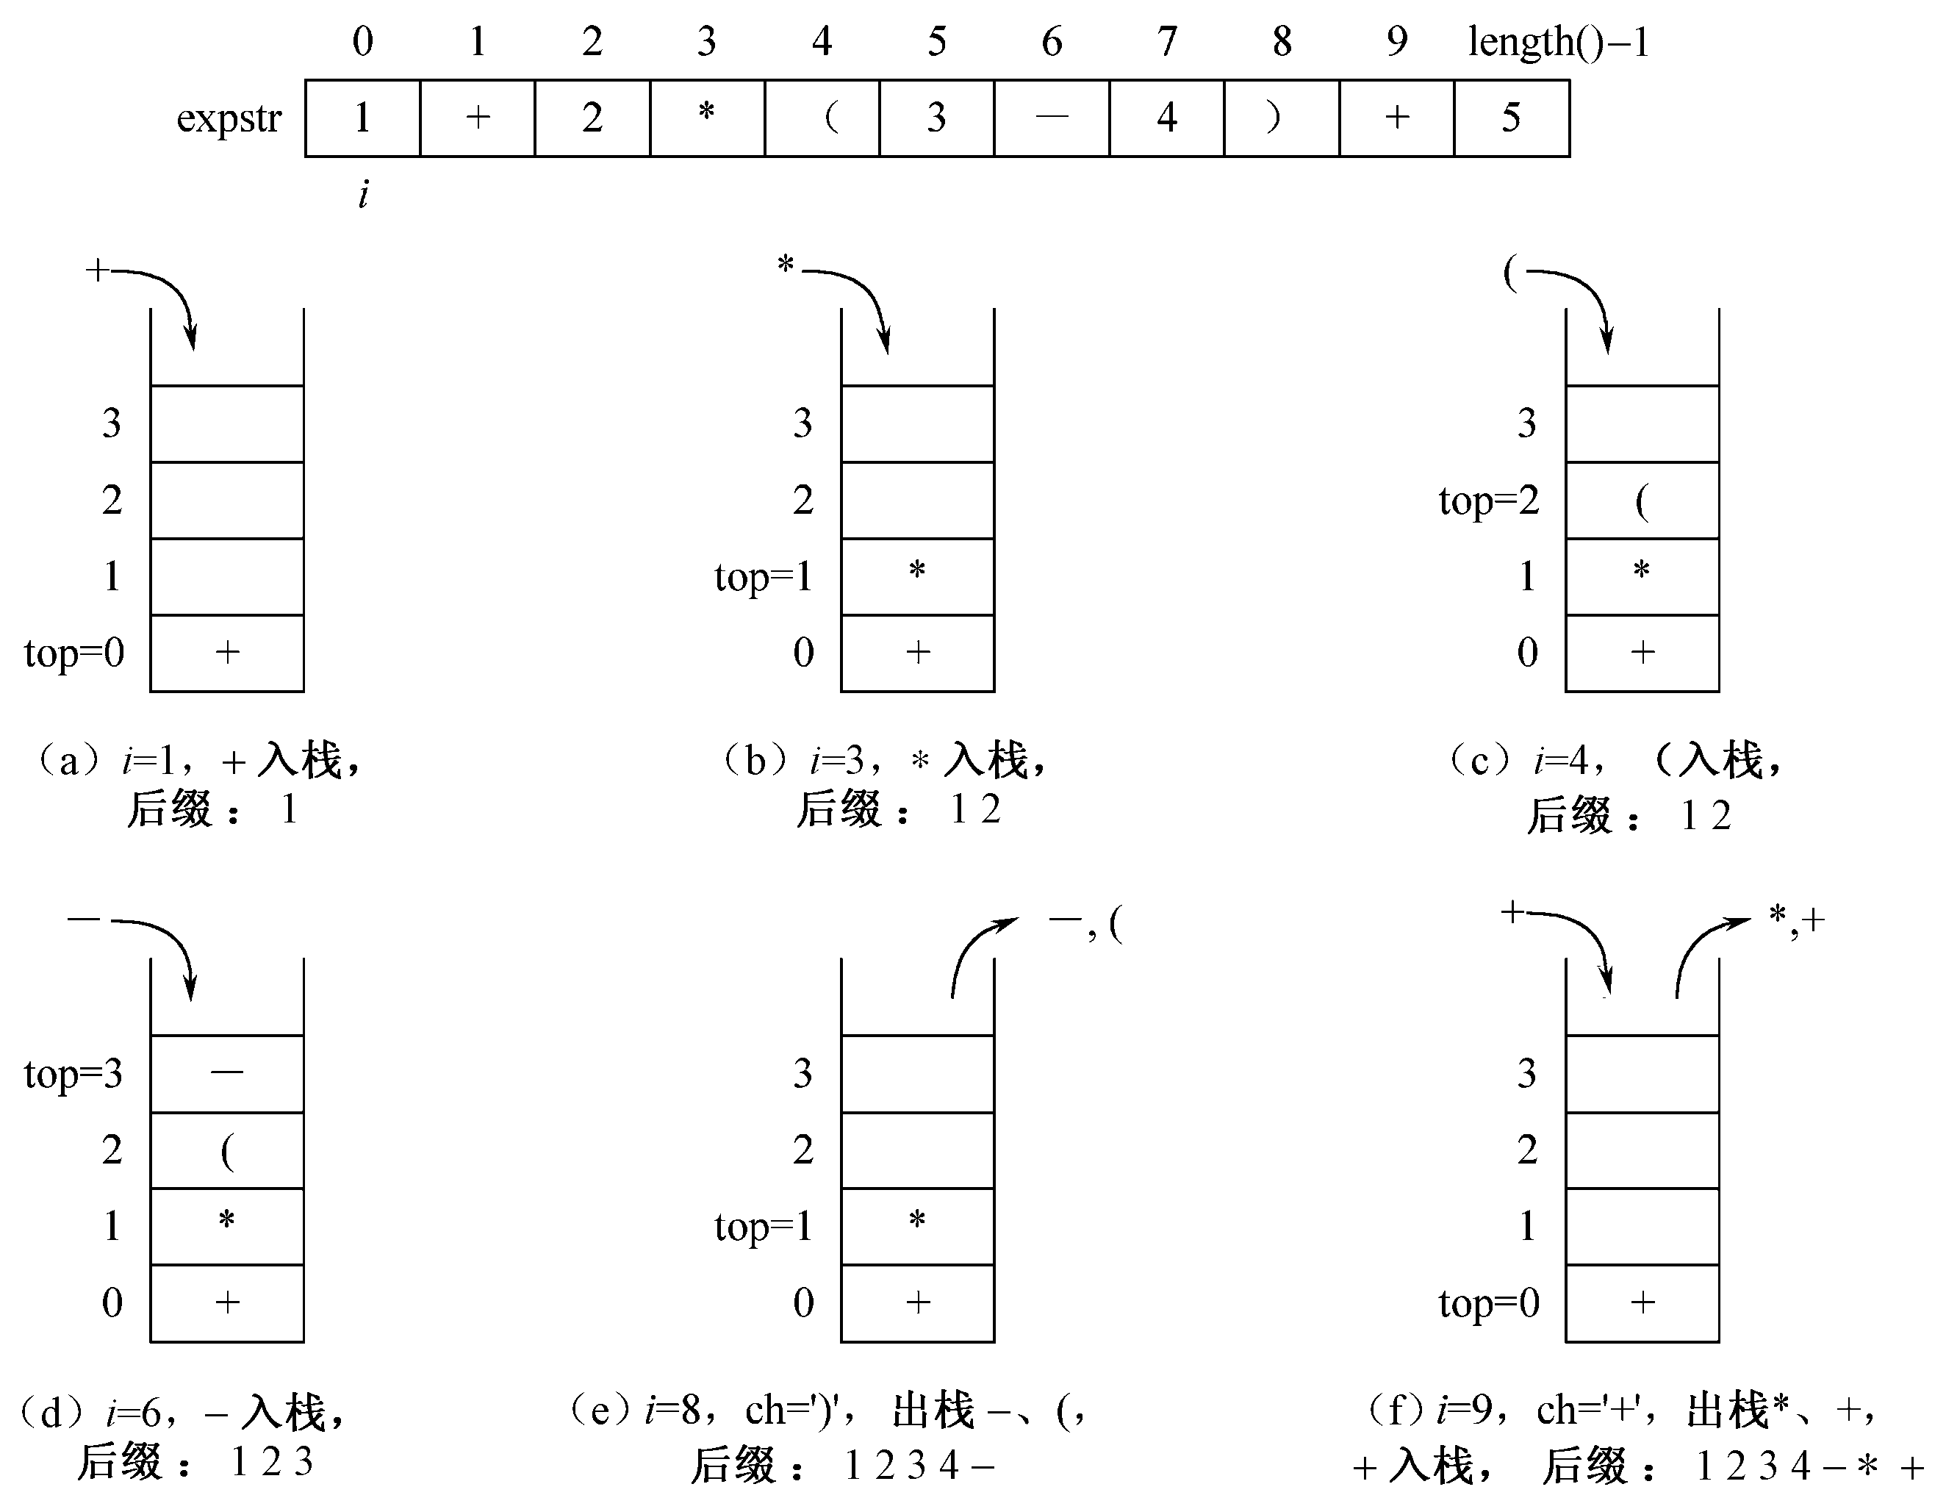
将中缀表达式转换为后缀表达式

Slide 86
中缀表达式转化为后缀表达式
设置一个运算符栈。从左到右依次对中缀表达式中的每个符号进行处理
如果遇到“（”，则将其入栈
如果遇到数字，直接输出
如果遇到运算符a，如果a的优先级高于栈顶符号的优先级，则入栈；否则，栈顶符号出栈，直到a的优先级高于栈顶优先级，此时让a入栈
若遇到“）”，则栈顶符号出栈，直到“）”
重复以上工作，直到表达式结束，此时，将栈里符号去不出栈。
中缀表达式1+2*(3-4)+5
后缀表达式1 2 3 4 - * + 5+
返 回

Slide 87
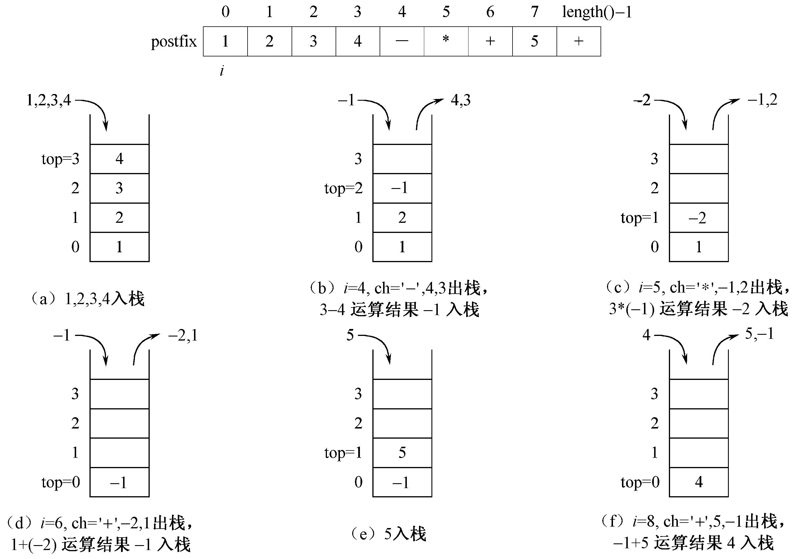
后缀表达式求值

Slide 88
后缀表达式求值算法
从左到右对后缀表达式字符串进行处理，每次处理一个符号
若遇到数字，入栈
若遇到运算符，栈顶两个数字出栈，执行运算符所定义的运算，并将运算结果入栈
重复以上的工作，直到表达式结束，此时，栈中的数字代表最终的值。
返 回

Slide 89
将十进制数转化为非十进制数
转化方法：
除基数，取余数，结果倒排序
转化算法：
    While(a)
    { ran=a%radix;
    push(ran);
    a=a/radix;
    }
返 回

Slide 90
判断一个字符串是否是回文
回文的特点
abcba,abba,
算法分析
  将字符串的前半部分入栈
  设置工作指针i，指向第 n/2 个字符
  重复进行以下工作
    栈顶元素出栈，与第i个字符比较，如果相同，则i++
    否则，报错，算法结束
返 回

Slide 91
括号匹配的检验
（……(…( )… ）
(
（ （ ） ）
（
(
左括号：进栈
右括号：与栈顶括号匹配
如果成功， 栈顶括号出栈
如果与栈顶括号不匹配，错误
在处理过程中， 如果输入串不空而栈空，错误；
如果输入串空而栈不空，错误
栈空，并且输入串空，成功

Slide 92
表达式: ((1+2)*(3+4))
top=3
3
3
3
2
top=2
2
2
1
1
(
top=1
top=1
0
(
0
(
0
(
0
(c) 遇到)时,出栈一个
(d) 遇到)时,出栈一个(。
(a) 入栈(
(b) 入栈(
(,表示一对括号匹配
当表达式检测完且栈空
时，说明括号全部匹配
返 回

